Slide 1
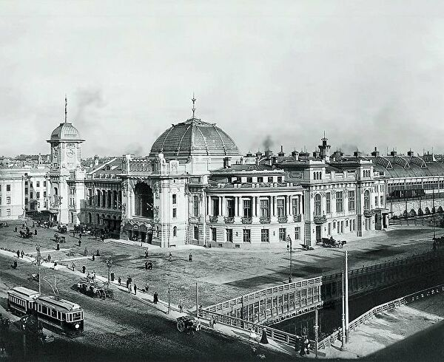
Царскосельская железная дорога

Slide 2
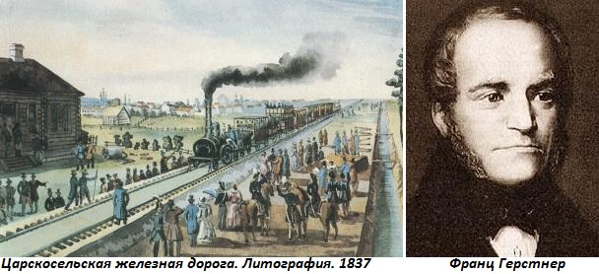
Официальное торжественное открытие первой в России железной дороги общественного пользования: С-Петербург — Царское село состоялось 30 октября по старому стилю (11 ноября — по новому) 1837 года. Машинистом первого поезда, который состоял из паровоза «Проворный» и восьми вагонов, стал сам Герстнер.

Slide 3
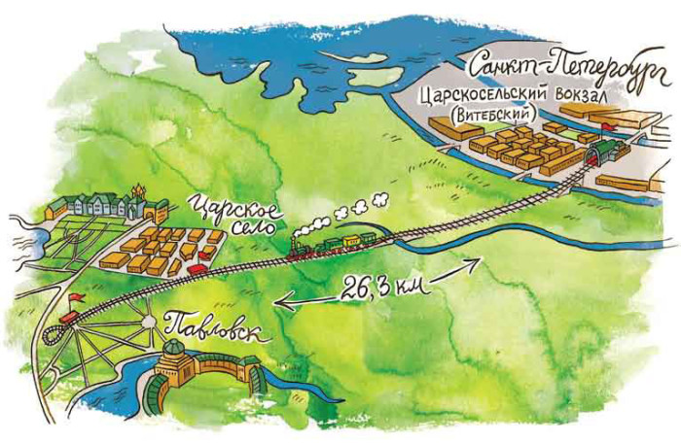
Днем рождения российской железнодорожной отрасли считается начало испытаний первого русского паровоза в августе 1834 года. Он был построен механиками и изобретателями Ефимом Алексеевичем Черепановым (1774-1842) и его сыном Мироном Ефимовичем (1803-1849) для транспортировки руды на Выйском заводе в Нижнем Тагиле. Паровая машина, названная "сухопутным пароходом", могла перевозить более 200 пудов тяжестей (около 3,2 т) со скоростью 12-15 верст в час (13-17 км/ч).

Slide 4
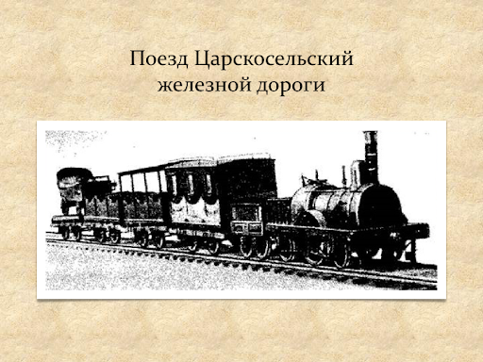
Царскосе́льская желе́зная доро́га — первая железная дорога общественного пользования в России (до открытия в 1840 году Варшаво-Венской железной дороги — единственная в стране, 6-я в мире). Построена для обеспечения железнодорожного сообщения между Царскосельским вокзалом Санкт-Петербурга, Царским Селом и Павловском.

Slide 5
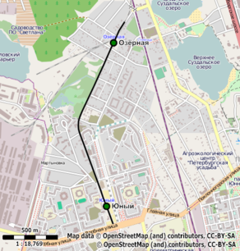
Указ императора Николая I от 21 марта 1836 года о сооружении Царскосельской железной дороги был обнародован 15 апреля 1836 года^{[2]}. Строительство началось 1 мая 1836^{[3]}. Открыта дорога 30 октября 1837 года. Ширина колеи — 1829 мм.
В настоящее время исторический участок входит в состав Витебского направления ОЖД, по его ходу располагаются Паровозный Музей и Малая Октябрьская железная дорога.

Slide 6
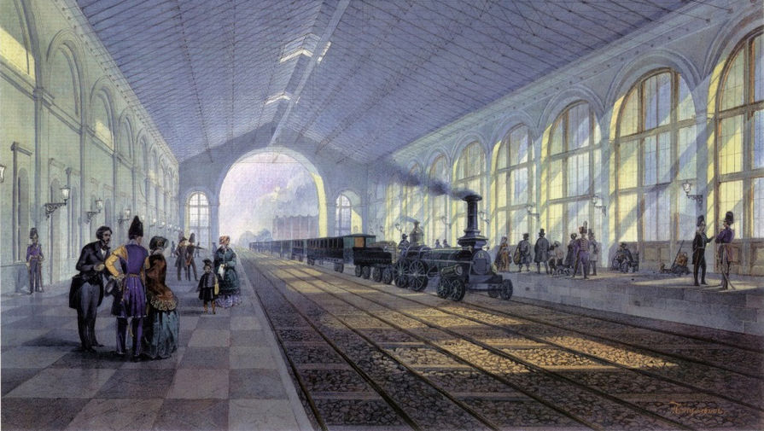
Одним из основных инициатором строительства Царскосельской железной дороги был австрийский инженер Франц Антон Фон Герстнер, под чьим руководством в 1832 году была запущена в эксплуатацию первая железная дорога в Австрийской империи. В 1834 году он посетил Россию для обозрения горных заводов. В 1835 году он подал записку на имя императора Николая I с предложением о строительстве сети железных дорог в России. Предлагалось связать между собой Петербург, Москву, Нижний Новгород, Казань и Одессу. Помимо этого Герстнер требовал для себя эксклюзивных прав на строительство железных дорог на следующие двадцать лет. В течение этого срока любая железная дорога, построенная без его разрешения, переходила в его собственность.

Slide 7
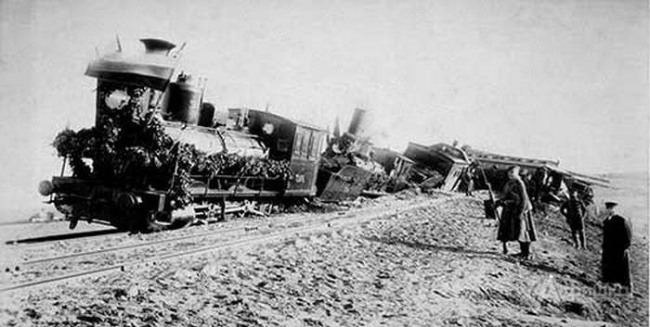
На царскосельской железной дороге произошла первая в истории России железнодорожная катастрофа. Из-за пьяного английского машиниста Роберта Максвелла, не выполнившего данное ему указание остановиться у станции Средняя Рогатка, столкнулись два поезда. Погибло 7 человек и 78 было ранено.

Slide 8
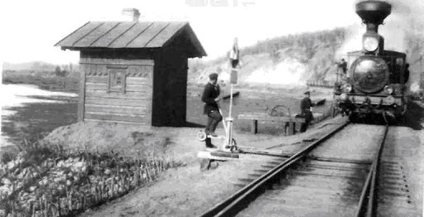
В первые годы эксплуатации Царскосельской железной дороги скорости движения поездов были незначительными: средняя – 30 1/4 версты в час, самая скорая – 53,7 верст в час
Движение поездов на дороге в этот период регулировалось только расписанием, однако после столкновения 11 августа 1840 г. двух пассажирских поездов во главе с локомотивами «Богатырь» и «Лев», в результате которого 6 пассажиров погибли и 78 пассажиров были ранены, безопасности движения стали уделять большее внимание.

Slide 9

В 1853 г. на Петербурго-Московской железной дороге обращались уже две пары пассажирских, одна пара товаропассажирских и шесть пар товарных поездов в сутки. Даже незначительное увеличение объемов перевозок потребовало дополнительных мер обеспечения безопасности движения. В «Положение о поездах Санкт-Петербурго-Московской железной дороги», утвержденное 4 августа 1853 г., были включены правила применения переносных сигналов:

Slide 10
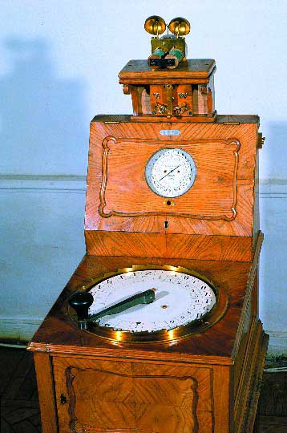
«Телеграфические унтер-офицеры», выставлявшие специальные переносные сигналы, входили в «Состав Телеграфический». Это подразделение также обеспечивало работу электромагнитного телеграфа Петербурго-Московской железной дороги, который служил для связи между станциями и передачи правительственных распоряжений. В первые годы на Петербурго-Московской железной дороге применялись «стрельчатые» телеграфные аппараты фирмы «Сименс и Гальске».

Slide 11
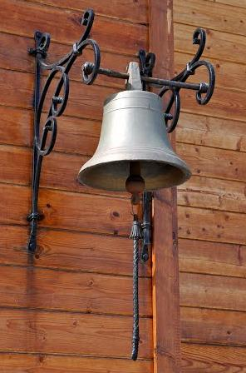
В «Положении о движении по С.-Петербурго-Московской железной дороге» от 24 октября 1852 г. указывалось: «Время выхода пассажиров из пассажирских зал определяется на станции звонком. До звонка никто из пассажиров не может быть на галерее, откуда отправляется поезд. По первому звонку пассажиры выходят на галерею и распределяются в вагоны кондукторами, при вагонах находящимися, соответственно взятым билетам. По второму звонку пассажиры должны уже быть на своих местах в вагонах. Никто из пассажиров, заняв место в вагоне, оставить оное, переходить в другой вагон или выходить из вагона на галерею не допускается. Пассажир, опоздавший занять место в вагоне до второго звонка, лишается права на проезд. После второго звонка запираются двери вагонов. С третьим звонком поезд отправляется».

Slide 12
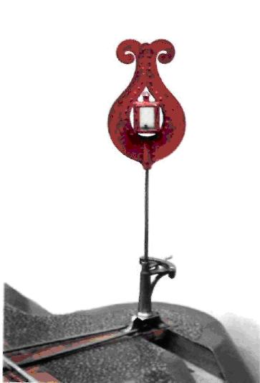
Особую группу железнодорожных фонарей составляют стрелочные указатели. Как уже было отмечено, они были впервые применены в 1840 г. на Царскосельской железной дороге. Точных сведений об их конструкции не сохранилось. В 1852 г. стрелочные указатели были введены в эксплуатацию на Петербурго-Московской магистрали. Работа этих сигнальных приборов регламентировалась «Положением о сигналах на Санкт-Петербурго-Московской железной дороге», изданном в том же году. Стрелочные указатели были изготовлены из металла в форме лиры и окрашены в красный и серый цвет. Ночью внутри лирообразного щита зажигались фонари. Высота каждого указателя составляла 3,5 м.

Slide 13
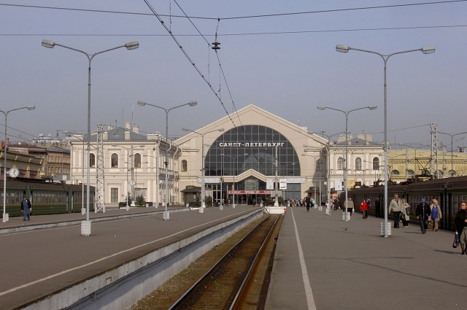
Во время Великой Отечественной войны в Павловске фашисты уничтожили здание вокзала. В 1945-1949 годах были разобраны рельсовые пути в Павловском парке. Место, где был вокзал, расчистили и засадили деревьями.
В 1987 году на одной из платформ Витебского вокзала в специальном стеклянном павильоне был установлен макет поезда, совершившего в 1837 году первый в России рейс из Санкт-Петербурга в Царское Село.
В 2013 году было возвращено историческое название железнодорожной станции Царское Село, которая с 1918 года называлась Детское Село.

